Slide 1
RefoodLink
Tiago Rainho 92984
João Diogo 93301
Roberto Graça 93020
Alexandre Oliveira 93289

Slide 2
Arquitetura
. Objetivos Gerais
. Tecnologias Usadas
. Decisões Tomadas
. Arquitetura Proposta

Slide 3


Tecnologias
Usamos o framework Laravel para backend.
Usamos Blade para frontend.
Como full-stack utilizamos Livewire.
.

Slide 4
Decisões Tomadas
Usamos o framework Laravel para backend que é baseado em Symphony (PHP) e usa um modelo MVC. O Laravel facilita o controlo do fluxo de informação. A aplicação terá diferentes controladores que ficam responsáveis por controlar e comunicar com os diferentes tipos de objetos.
Usamos Livewire para facilitar a iteração com o Blade e Laravel
O framework de mapas digitais será o Mapbox pois possui um plano gratuito e ao contrário de outras alternativas, como o Google Maps e não mostra.
Usamos mysql para base de dados, pois é uma base de dados relacional e recomendada pelo Laravel.

Slide 5
Arquitetura Proposta
Lógica da solução
Integrações com sistemas externos

Slide 6
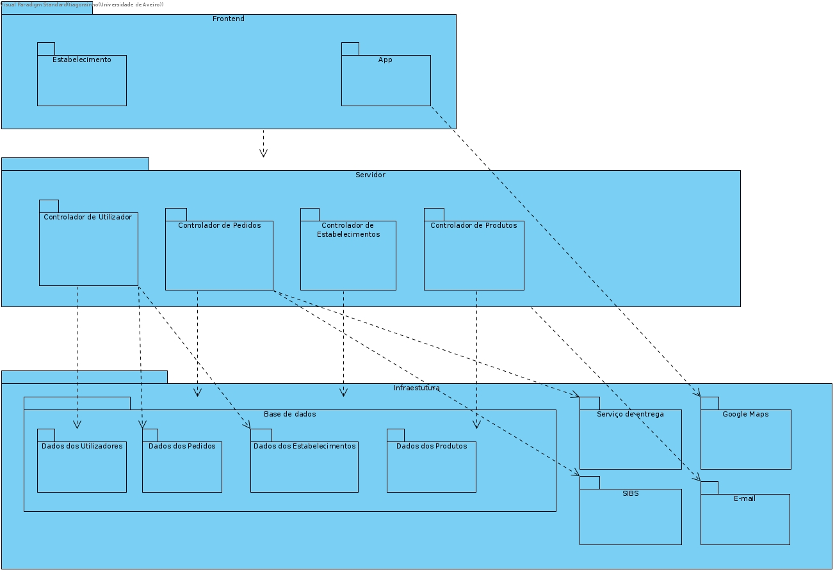

Slide 7
